Slide 1

Kompiuterių tinklų
(ir interneto) sauga
3.4. Įsilaužimus aptinkančios sistemos
Lekt. dr. Dangis Rimkus
dangis.rimkus@ktu.lt
©

Slide 2
Turinys
IDS paskirtis, reikmė.
Atakos ir atakuotojai.
IDS duomenų šaltiniai.
IDS tipai.
Įvairaus tipo IDS privalumai- trūkumai.
IPS- įsilaužimus blokuojančios sistemos.
Kompiuterių tinklų ir interneto sauga | Įsilaužimus aptinkančios sistemos

Slide 3
IDS paskirtis
IDS-tai programinės arba techninės įrangos sistemos, kurios automatizuoja srautų tyrimą, analizuoja juos, ieškodamos atakų požymių.
Įsilaužimų aptikimas – tai procesas, kurio metu stebimi ir analizuojami įvykiai kompiuterinėje sistemoje ar tinkle, ieškant juose įsilaužimo požymių, nusakomų bandymais apeiti tinklo saugos mechanizmą.
Įsilaužimo aptikimo sistemos gali padėti:
  apsisaugoti nuo įsilaužimo,
  sumažinti grėsmių riziką,
  pažeidžiamumo poveikį;
leidžia:
  apsaugoti savo informaciją,
  nustatyti įsilaužėlį arba įsilaužimo būdą.
Įsilaužimus aptinkančių sistemų (IDS) tikslas – nustatyti neautorizuotus arba neteisėtus veiksmus. Aptikusios juos sistemoje, IDS skelbia aliarmą ar imasi koreguojančių veiksmų.
Kompiuterių tinklų ir interneto sauga | Įsilaužimus aptinkančios sistemos
Notes:
Apsisaugoti- nes gali aptikti atakas, kurioms pavyko apeiti užkardas. Tuo yra sumažinamas atakos poveikis – ataką galima sustabdyti. Jei ataka pavyko, tai pagal IDS užfiksuotą informaciją galima susekti jos eigą, atrasti atakos šaltinį. Literatūra:
Vadovėlis. Tema: IDS paskirtis.
John E. Canavan, Fundamentals of network security. ISBN 1-58053-176-8, 2000, P.p. 2-10

Slide 4
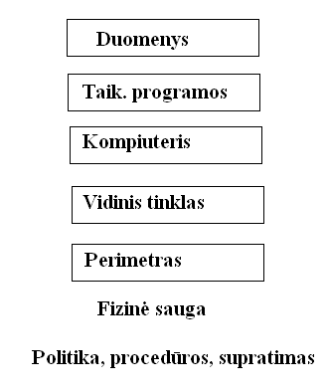
Giluminės saugos principas (1)
Kompiuterinė sistema – tai išteklių, kurie turi būti prieinami autorizuotiems vartotojams, rinkinys. Kompiuterinio tinklo saugai taikomos visos įmanomos ir turimos priemonės, viena iš jų – giluminės (defense in depth) saugos principas:
http://www.sans.org/reading_room/whitepapers/basics/defense-in-depth_525
Kompiuterių tinklų ir interneto sauga | Įsilaužimus aptinkančios sistemos
Notes:
Apsaugos priemonės neapsiriboja vien tik antivirusinės programinės įrangos naudojimu tinklo kompiuteriuose ar stiprių slaptažodžių parinkimu. Informacijos apsauga apima daugumą kompiuterių ir fizinės saugos temų, socialinės inžinerijos ir privatumo klausimus. Taikomos priemonės: slaptažodžiai, duomenų šifravimas, prieinamumo sąrašai, įvedamos apsaugos priemonės į taikomąsias programas, saugoma kompiuterinė įranga, tinklas. Literatūra:
Vadovėlis. Tema: Giluminės saugos principas.
John E. Canavan, Fundamentals of network security. ISBN 1-58053-176-8, 2000, P.p. 10-13

Slide 5
Giluminės saugos principas (2)
•Naudojami patikimi slaptažodžiai,ACL sąrašai, šifravimas,išsaugant atsargines kopijas.
•Papildomos apsaugos priemonės įdiegiamos į pačias taikomąsias programas.
•Sustiprinama kiekvieno atskiro kompiuterio apsauga: saugos priemonės įdiegiamos į operacinės sistemos funkcijas, tikrinamas failų sistemos vientisumas, taikoma antivirusinė apsauga, sekamas kompiuterio aktyvumas.
•Saugos priemonės taikomos vidiniame tinkle: jis suskirstomas į segmentus pagal saugos lygmenis, kurie atskiriami užkardomis; taikomi autorizacijos principai; prižiūrimos ir stebimos tinklo įsilaužimus aptinkančios sistemos.
•Saugos priemonės, taikomos tinklo perimetre:filtruojami srautai,naudojamos užkardos, maršruto parinktuvai,sudaromi saugūs VPN susijungimai su toliau esančiais vartotojais.
•Nepamirštama fizinė sauga,kuri užtikrinama įvairia leidimų,apsaugos,užraktų sistema.
Pagal visus punktus įmonės saugos politikoje numatoma, kas ir kaip turi būti saugoma, kas turi būti daroma įsilaužus. Tam, kad saugos politika būtų efektyvi, nepakanka vien saugos priemonių,reikia,kad darbuotojai būtų mokomi,suprastų saugos klausimų svarbą.
Kompiuterių tinklų ir interneto sauga | Įsilaužimus aptinkančios sistemos
Notes:
Apsaugos priemonės neapsiriboja vien tik antivirusinės programinės įrangos naudojimu tinklo kompiuteriuose ar stiprių slaptažodžių parinkimu. Informacijos apsauga apima daugumą kompiuterių ir fizinės saugos temų, socialinės inžinerijos ir privatumo klausimus. Taikomos priemonės: slaptažodžiai, duomenų šifravimas, prieinamumo sąrašai, įvedamos apsaugos priemonės į taikomąsias programas, saugoma kompiuterinė įranga, tinklas. Literatūra:
Vadovėlis. Tema: Giluminės saugos principas.
John E. Canavan, Fundamentals of network security. ISBN 1-58053-176-8, 2000, P.p. 10-13

Slide 6
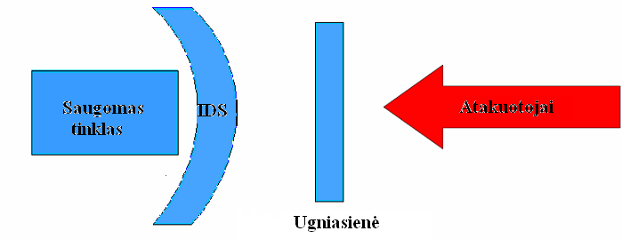
IDS reikmė
Kodėl reikia IDS sistemų, jei jau yra užkardos?
Užkardos filtruoja srautą.
IDS – tai antra gynybinė linija, jos tarnauja kaip stebėjimo mechanizmas (jos gali aptikti atakas, kurios sugebėjo apeiti užkardas, įspėti apie tai administratorių, galintį priimti atitinkamą sprendimą ir nutraukti ataką).
  Įsilaužimų aptikimas
  renkama informacija tinkle, analizuojama, ieškant įtartinų aktyvumų.
Kompiuterių tinklų ir interneto sauga | Įsilaužimus aptinkančios sistemos
Notes:
Pagal saugos politiką sudaromos užkardos taisyklės, jos nusako praeinančio srauto filtravimo principus.
Dėl blogai sukonfigūruotų užkardių, blogai parinktų taisyklių, esančių sistemoje pažeidžiamumų, atakuotojai gali vykdyti atakas sistemoje.
Literatūra:
Vadovėlis. Tema: IDS reikmė.
S. Northcutt, J. Novak, Network Intrusion Detection, ISBN 0-73571-265-4, 2003,p.p. 203-218

Slide 7
Įsilaužimas
Informacijos sauga yra nusakoma šiais principais:
  konfidencialumo,
  vientisumo,
  pasiekiamumo (prie šių trijų principų taip pat reikėtų pridėti negalėjimą išsižadėti (non-repudiation) bei atitiktį teisės ir norminių aktų reikalavimams).
Įsilaužimai tai bet kokie veiksmai, kurių tikslas sukompromituoti resursų vientisumą, konfidencialumą ar prieinamumą.
Įsilaužimai:
  Piktnaudžiaujantys įsilaužimai.
  Anomalūs įsilaužimai.
Kompiuterių tinklų ir interneto sauga | Įsilaužimus aptinkančios sistemos
Notes:
Įsilaužimas ar bandymas tai tyčinis neautorizuotas bandymas ...
Prieiti prie informacijos
Manipuliuoti informacija
Padaryti sistemą nepatikimą ar nenaudojamą.
Piktnaudžiaujantys įsilaužimai – tai atakos prieš silpnas sistemos vietas. Juos galima nustatyti stebint tam tikrus veiksmus, kurie vykdomi su tam tikrais objektais.
Anomalūs įsilaužimai – jie bazuojasi ant nukrypimų nuo normalių sistemos panaudojimo pavyzdžių.
Literatūra:
1. Vadovėlis. Tema:
2. John Mc Hugh, Intrusion and Intrusion Detection, International Journal of Information Security (Springer),
1(1) PP14-16, Aug. 2001

Slide 8
Įsilaužimo sėkmė
Kompiuteriai ir jų tinklai yra kompiuterinių atakų taikiniais. Sėkmingą įsibrovimą lemia trys veiksniai:
    motyvacija (pvz., nuo paprasto smalsumo iki atleisto darbuotojo ),
    aplinkybės (pvz., vagystės tikimybė padidėja dėl nakčiai palikto atviro kabineto lango ar miegančio sargo),
    ištekliai (pvz., turimos lėšos, sugebėjimai ir laikas).
Kompiuterių tinklų ir interneto sauga | Įsilaužimus aptinkančios sistemos
Notes:
Įsibrovėlių motyvacija gali būti pati įvairiausia: nuo paprasto smalsumo iki atleisto darbuotojo keršto įstaigos vadovui.
Įsibrovimui įtakos turi ir aplinkybės: laikas, vieta, neapsaugoti pažeidžiamumai.
Svarbūs yra ir įsibrovėlio ištekliai: turimos lėšos, sugebėjimai ir laikas.
Literatūra:
1. Vadovėlis. Tema: Įsilaužimo sėkmė.
2. M. Bishop. Introduction to Computer Security, ISBN 0-321-24744-2, 2004,p.p 1-21

Slide 9
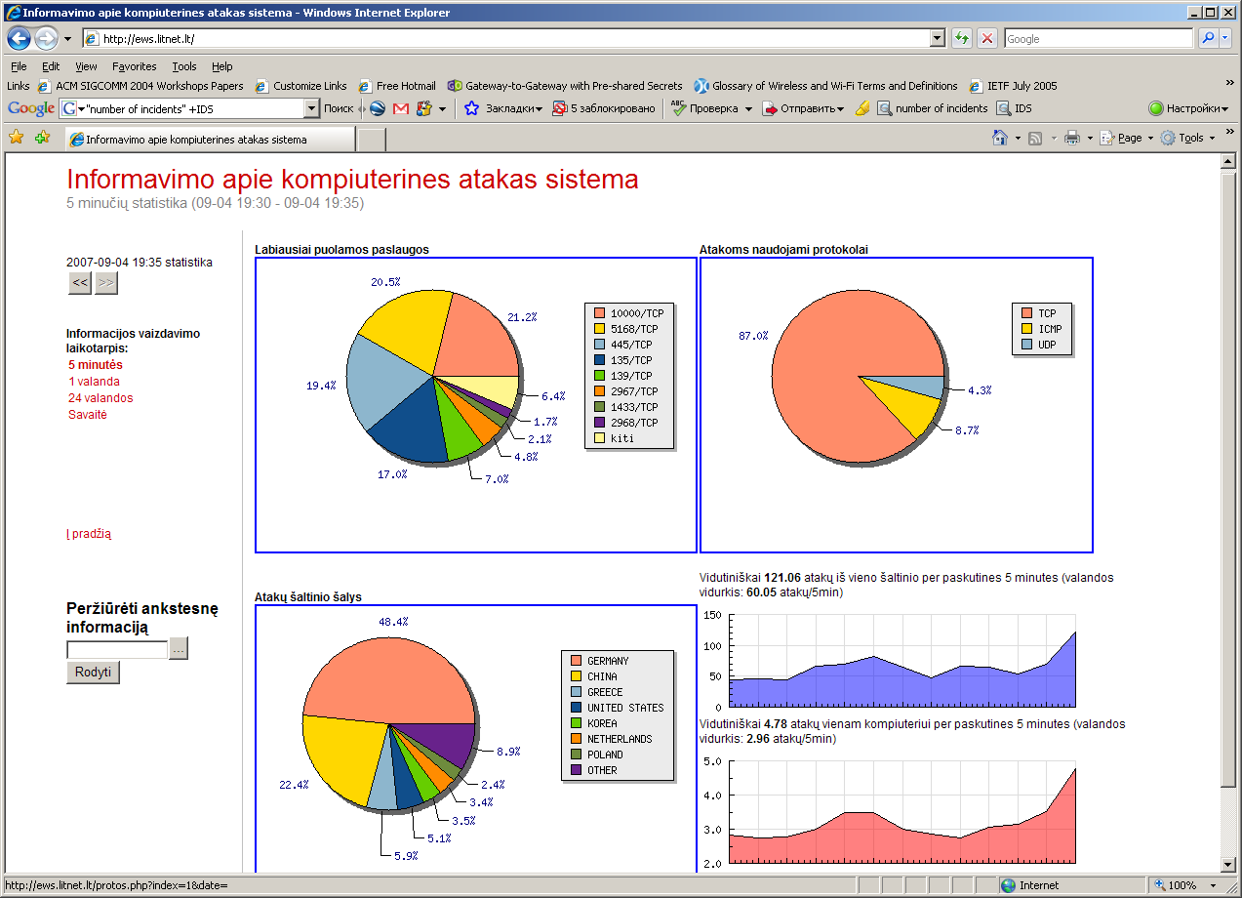
Atakų kiekiai (1) ankščiau
http://ews.litnet.lt/
Kompiuterių tinklų ir interneto sauga | Įsilaužimus aptinkančios sistemos
Notes:
2007-09-04 19:35 statistika: 5 minučių statistika (09-04 19:30 - 09-04 19:35)
Literatūra:
1. http://ews.litnet.lt/

Slide 10
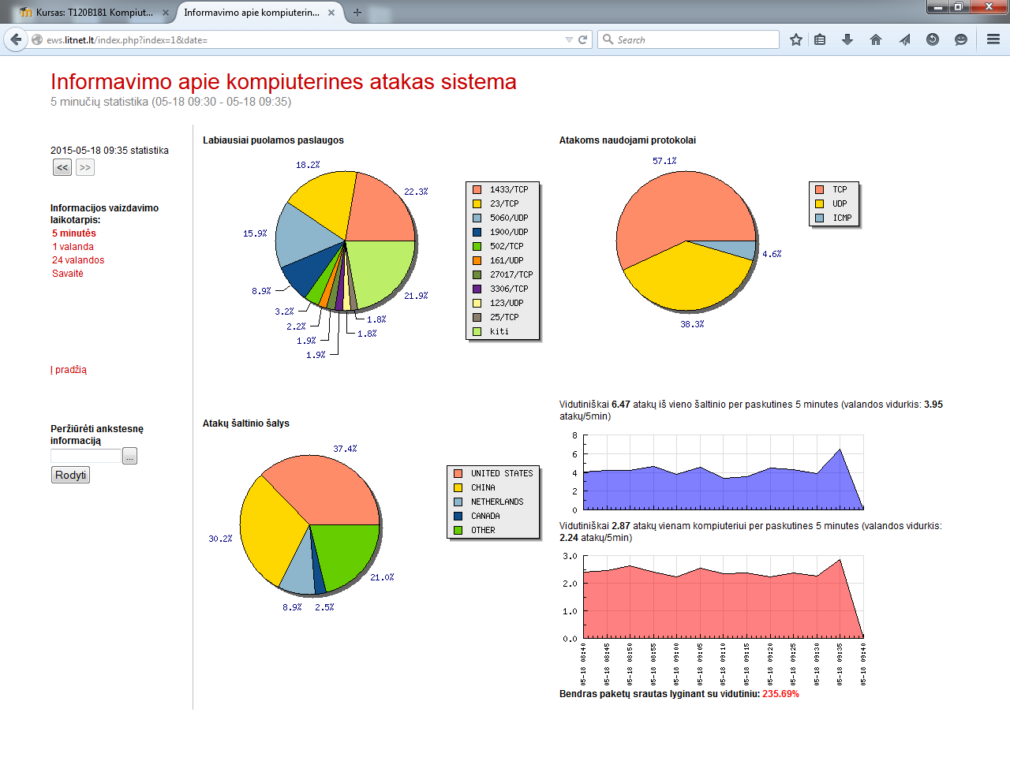
Atakų kiekiai (1) 2015m.
http://ews.litnet.lt/
Kompiuterių tinklų ir interneto sauga | Įsilaužimus aptinkančios sistemos
Notes:
2015-05-18 09:35 statistika 5 minučių statistika
Literatūra:
1. http://ews.litnet.lt/

Slide 11
Atakų kiekiai (2) ankščiau
http://ews.litnet.lt/
Kompiuterių tinklų ir interneto sauga | Įsilaužimus aptinkančios sistemos
Notes:
2007-09-04 19:35 statistika: 5 minučių statistika (09-04 19:30 - 09-04 19:35)
Literatūra:
1. http://ews.litnet.lt/

Slide 12
Atakų kiekiai (2) 2015m.
http://ews.litnet.lt/
Kompiuterių tinklų ir interneto sauga | Įsilaužimus aptinkančios sistemos
Notes:
5 minučių statistika
Literatūra:
1. http://ews.litnet.lt/

Slide 13
Atakų kiekiai (3)
Kompiuterių tinklų ir interneto sauga | Įsilaužimus aptinkančios sistemos
Notes:
2007-09-04 19:35 statistika: 5 minučių statistika (09-04 19:30 - 09-04 19:35)
Literatūra:
1. http://ews.litnet.lt/

Slide 14
Atakų kiekiai (3) 2015m.
Kompiuterių tinklų ir interneto sauga | Įsilaužimus aptinkančios sistemos
Notes:
2015-05-18 09:35 statistika: 5 minučių statistika
Literatūra:
1. http://ews.litnet.lt/

Slide 15
Atakų kiekiai (4)
Kompiuterių tinklų ir interneto sauga | Įsilaužimus aptinkančios sistemos
Notes:
2007-09-04 19:35 statistika: 5 minučių statistika (09-04 19:30 - 09-04 19:35)
Literatūra:
1. http://ews.litnet.lt/

Slide 16
Atakų kiekiai (4) 2015m.
Kompiuterių tinklų ir interneto sauga | Įsilaužimus aptinkančios sistemos
Notes:
5 minučių statistika
Literatūra:
1. http://ews.litnet.lt/

Slide 17
Atakos sukėlėjai
 | Lokacija | Tipai
Atakuotojai | Išoriniai | Smalsuoliai, mėgėjai, profesionalai
 | Vidiniai | Neatsargūs, nepatenkinti, piktavaliai
Kompiuterių tinklų ir interneto sauga | Įsilaužimus aptinkančios sistemos
Notes:
Išoriniai piktavališki vartotojai – hakeriai puola tinklus, atakuodami iš Interneto.
Vidiniai atakuotojai - autorizuoti vartotojai, kurie siekia piktam panaudoti jiems suteiktas privilegijas.
Literatūra:
1. Vadovėlis: tema Atakos sukėlėjai.
2. John Mc Hugh, Intrusion and Intrusion Detection, International Journal of Information Security (Springer),
1(1) PP14-16, Aug. 2001

Slide 18
Pažeidžiamumai ir grėsmės
Grėsmė -tai galimų, tendencingai kenksmingų veiksmų potencialas.
Grėsmių sukėlėjai – žmonės, žmonių grupės, gamtos, politiniai, ekonominiai ir socialiniai reiškiniai, galintys kelti grėsmę informacinių vertybių saugumui.
Įsilaužėliai, atakuodami sistemas, pasinaudoja jų pažeidžiamumais.
Pastebėta:
  trumpėja laikas tarp naujos programinės įrangos sukūrimo ir pažeidžiamumų joje aptikimo;
  ne visose sistemose laiku yra įdiegiami atnaujinimai, modifikacijos, pataisymai;
  dažnos konfigūracijos ar palaikymo klaidos.
Kompiuterių tinklų ir interneto sauga | Įsilaužimus aptinkančios sistemos
Notes:
Egzistuoja glaudus ryšys tarp informacinių vertybių, joms gresiančių grėsmių, grėsmių sukėlėjų, pažeidžiamumų ir galimos žalos.
Literatūra:
1. Vadovėlis Tema: Pažeidžiamumai ir grėsmės.
2. Rebecca Bace, Peter Mell. NIST Special Publication on Intrusion Detection Systems. National Institute of Standards and Technology, 2002,. P.p 6-7

Slide 19
Atakų požymiai
Kai kurių įvykių pasikartojimas.
Neteisingos komandos arba einamos situacijos neatitinkančios komandos.
Pažeidžiamumų išnaudojimas.
Netinkami tinklo srauto parametrai.
Nenumatyti atributai.
Nepaaiškinamos problemos.
Pavyzdžiai:
  Vartotojas eilę kartų bando įvesti neteisingą slaptažodį.
  Bandoma prisijungti prie eilės prievadų nedideliame laiko intervale.
  Atsiunčiami tendencingai blogi parametrai.
  Pažeidžiama normali pagal tam tikrą protokolą numatyta veiksmų seka.
Kompiuterių tinklų ir interneto sauga | Įsilaužimus aptinkančios sistemos
Notes:
Pavyzdžiai: Vartotojas eilę kartų bando įvesti neteisingą slaptažodį.
Bandoma prisijungti prie eilės prievadų nedideliame laiko intervale.
Atsiunčiami tendencingai blogi parametrai
Pažeidžiama normali pagal tam tikrą protokolą numatyta veiksmų seka.
Literatūra:
Vadovėlis. Tema: Atakų požymiai
Rebecca Bace, Peter Mell. NIST Special Publication on Intrusion Detection Systems. National Institute of Standards and Technology, 2002,. P.p. 41-45

Slide 20
IDS gali
Tirti vartotojo aktyvumą nuo įėjimo į sistemą iki daromo poveikio sistemai:
  Atpažinti ir pranešti apie duomenų pasikeitimus.
  Aptikti – kada jūsų sistema yra atakuojama.
  Aptikti sistemos konfigūracijos klaidas.
Automatizuoti naujausių atakų paiešką Internete.
Padėti administratoriui:
  įgyvendinti informacinių vertybių apsaugos politiką.
  IDS stebi tinklą ir renka informaciją, siekdama identifikuoti atakas.
Kompiuterių tinklų ir interneto sauga | Įsilaužimus aptinkančios sistemos
Notes:
Gali užtikrinti didesnį vientisumo laipsnį likusiai tinklo infrastruktūrai.
Aptikus ataką IDS gali skelbti aliarmą siųsdama pranešimą administratoriui ar operatoriui.
Literatūra:
Vadovėlis. Tema: Ką gali ir ko negali IDS.
S. Northcutt, J. Novak, Network Intrusion Detection, ISBN 0-73571-265-4, 2003,p 319-324

Slide 21
IDS nepajėgi
Kompensuoti silpno identifikacinio ar autentifikacinio mechanizmo, silpnų protokolų vietų.
Negali vykdyti atakos tyrimo be žmogaus įsikišimo.
Negali kompensuoti sistemos pažeidžiamumų.
Negali analizuoti viso srauto apkrautame tinkle.
Kompiuterių tinklų ir interneto sauga | Įsilaužimus aptinkančios sistemos
Notes:
Pilnai analizei reikia išsamaus srauto nagrinėjimo – tam reikia administratoriaus.
Negali kompensuoti sistemos tiekiamos informacijos kokybės ar vientisumo problemų.
Ne visada gali susidoroti su kai kuria modernia tinklo technine įranga .
Literatūra:
Vadovėlis. Tema: Ką gali ir ko negali IDS.
S. Northcutt, J. Novak, Network Intrusion Detection, ISBN 0-73571-265-4, 2003,p 319-324
1.

Slide 22
Įsilaužimų aptikimo procesas
Aptikti
Analizuoti
Aliarmuoti
Gali būti renkami visi ar pasirinktiniai srauto paketai, matuojamos tinklo ar atskiro tinklo elemento srautų charakteristikos. Surinkta informacija analizuojama taikant tam tikrus metodus ir skelbiamas aliarmas arba aktyviai reaguojama į aptiktą ataką.
Kompiuterių tinklų ir interneto sauga | Įsilaužimus aptinkančios sistemos
Notes:
Surinktus duomenis analizuoja, ieško atakų požymių . Tam naudojami įrašai apie žinomas atakas arba ieškomi nukrypimai nuo normalios elgsenos.
Aptikus neleistiną veiklą yra skelbiamas aliarmas.
Literatūra:
1. John Mc Hugh, “Intrusion and Intrusion Detection” International Journal of Information Security (Springer),
1(1) PP14-35, Aug. 2001
2. Rebecca Bace, Peter Mell. NIST Special Publication on Intrusion Detection Systems. National Institute of Standards and Technology, 2002,. P.p 6-10

Slide 23
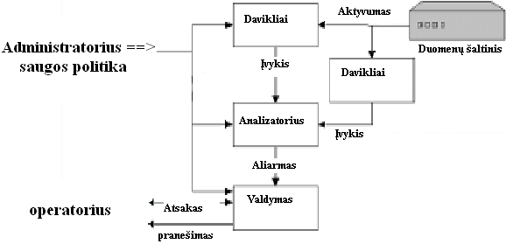
IDS komponentės
Analizatoriaus veiklą reglamentuoja administratoriaus sudaryta ir organizacijos tinkle galiojanti saugos politika.
Kompiuterių tinklų ir interneto sauga | Įsilaužimus aptinkančios sistemos
Notes:
Davikliai (sensor), aptikę įvykį perduoda informaciją analizatoriui.
Analizatorius, aptikęs įtartinus aktyvumus aliarmuoja sistemą prižiūrintį operatorių, laukiama jo reakcija į pastebėtą aktyvumą.
Analizatoriaus veiklą reglamentuoja saugos politika
.Literatūra:
1.Paveikslas iš http://www.sans.org/rr/intrusion/interop.php
2. Vadovėlis Tema: IDS procesai.

Slide 24
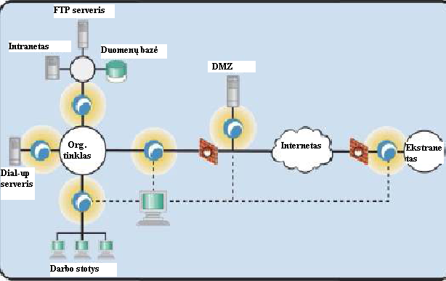

IDS daviklių patalpinimo vieta
Tarp tinklo ir ekstraneto-išorinio organizacijos tinklo.
DMZ zonoje identifikavimui atakų į šioje zonoje esančius serverius.
Tarp užkardos ir tinklo identifikavimui atakų, kurios vyksta pralaužus užkardą.
Nutolusio priėjimo taškuose.
Tarp serverių ir vartotojų potinklių identifikavimui vidinių atakų.
Kompiuterių tinklų ir interneto sauga | Įsilaužimus aptinkančios sistemos
Notes:
IDS daviklių patalpinimo vieta :
Tarp tinklo ir ekstraneto-išorinio organizacijos tinklo
DMZ zonoje identifikavimui atakų į šioje zonoje esančius serverius
Tarp užkardos ir tinklo identifikavimui atakų, kurios vyksta pralaužus užkardąę
Nutolusio priėjimo taškuose
Tarp serverių ir vartotojų potinklių identifikavimui vidinių atakų
Literatūra:
1. Rebecca Bace, Peter Mell. NIST Special Publication on Intrusion Detection Systems. National Institute of Standards and Technology, 2002,. P.p 35-38

Slide 25
Duomenys – sistemoje surinkta informacija
Dauguma IDS savo veiksmuose remiasi sistemos audito-surinktų duomenų analize (dauguma įrenginių ir kai kuri programinė įranga fiksuoja įvykius įvykių žurnale).
Tų duomenų daug – IDS naudoja automatizuotą jų analizę.
Audito analize besiremiančios sistemos nagrinėja surinktus duomenis periodiškai arba realaus laiko režime ir gali:
    nustatyti sistemos būvį ir nuspręsti ar nevyksta įsilaužimas,
    identifikuoti kaip vyko ataka, identifikuoti atakuotoją.
Kompiuterių tinklų ir interneto sauga | Įsilaužimus aptinkančios sistemos
Notes:
Audito duomenys rodo sistemoje vykstančius įvykius – tai įvairių tinklo elementų surinkti log įrašai.
Literatūra:
1. Vadovėlis. Tema : Duomenų šaltiniai.
2. John Mc Hugh, Intrusion and Intrusion Detection, International Journal of Information Security (Springer),
1(1) PP21-30, Aug. 2001

Slide 26
Privalumai ir trūkumai audito analizės atveju
Audito analizės privalumai
  Aptikimas pasikartojančių įsilaužimo tipo aktyvumų.
  Analizės galimybė po įsilaužimo (pvz,. analizuojant surinktus duomenis, galima taikyti taisykles, nusakančias tinkamą vartotojų elgseną ir srautą – tai gali būti naudojama ir anomalija pagrįstose IDS).
  Problemos:
  Kokius duomenis kaupti,
  Saugojimo problema.
Kompiuterių tinklų ir interneto sauga | Įsilaužimus aptinkančios sistemos
Notes:
įsilaužimas gali likti neužfiksuotas ,kaupiant daug duomenų atsiranda saugojimo problema
Privalumai:
sėkmingų įsilaužėlių identifikavimas; savos sistemos silpnų vietų identifikavimas;
Literatūra:
1. Vadovėlis. Tema: privalumai ir trūkumai audito analizės atveju.
2. John Mc Hugh, Intrusion and Intrusion Detection, International Journal of Information Security (Springer),
1(1) PP21-30, Aug. 2001

Slide 27
IDS tipai
Klasifikacijai naudojami įvairūs būdai:
  Saugoma sistema: (Tinklas – NIDS, atskiras kompiuteris – HIDS, hibridinės)
  Aptikimo metodas: (bloga elgsena (Misuse detection) arba anomalija)
  Elgsena po atakos (pasyvi arba aktyvi )
  Informacijos šaltinis (Log įrašai, tinklo paketai, sistemos būklė)
  Bei kiti.
Kompiuterių tinklų ir interneto sauga | Įsilaužimus aptinkančios sistemos
Notes:
NIDS tiria tinklo srautą, HIDS remiasi atskiro kompiuterio duomenimis.
Bloga elgsena, kadangi ji sutampa su elgsena atakų metu.
Anomali elgsena – sistema nukrypsta nuo normalaus būvio.
Literatūra:
1. Vadovėlis. Tema: IDS klasifikacija
2. M. Bishop. Introduction to Computer Security, ISBN 0-321-24744-2, 2004,p 458-463

Slide 28
IDS naudojami metodai
Blogos elgsenos atpažinimas (Misuse detection):
  Naudoja atakos požymius (attack signatures);
  Turi numatyti atakuotojo elgseną;
  Gali aptikti tik žinomas atakas.
Anomalijos aptikimas:
  Naudojamas normalios sistemos elgsenos modelis;
  Bandoma aptikti statistinius nukrypimus;
  Leidžia aptikti nežinomas atakas.
Kompiuterių tinklų ir interneto sauga | Įsilaužimus aptinkančios sistemos
Notes:
Atakos požymiai: sisteminių iškvietimų sekos; tinklo srauto paketai ir t.t. Atakos pėdsakai (signatures) turi būti pastoviai atnaujinami.
Anomalija nustatoma naudojant statistinius metodus, pasitelkiant elgsenos prognozavimą.
Literatūra:
1. Vadovėlis. Tema: IDS klasifikacija.
2. Aurobindo Sundaram, An Introduction to Intrusion Detection, ACM Crossroads (Electronic Magazine), 1996, ( http://www.acm.org/crossroads/xrds2-4/intrus.html )

Slide 29
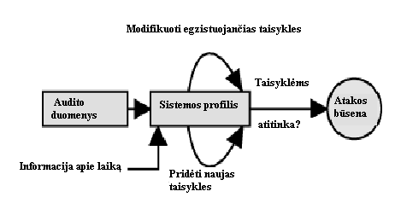
Blogos elgsenos atpažinimas- misuse detection
Įsilaužimų aptikime naudojamasi įvairių žinomų atakų požymiais.
Kiekvienai naujai atakai – reikia įdėti naujus atakų atpažinimo scenarijus.
Kadangi metodas reikalauja dažno parašų atnaujinimo, jis yra pasyvus, gynybinio pobūdžio.
Kad tokios sistemos gerai veiktų, jos visą laiką turi turėti naujausią informaciją apie įsilaužimo metodus ir jų parašus, todėl atradus naujo tipo atakas, turi būti atnaujinama duomenų bazė.
Kompiuterių tinklų ir interneto sauga | Įsilaužimus aptinkančios sistemos
Notes:
Audito duomenys – tinkle renkami įrašai. Žinomų atakų pavyzdžiai nusako sistemos profilį (tikrinimo taisykles).
IDS remiasi didele duomenų baze su elgsenų šablonais. Dauguma komercinių produktų yra pagrįsti srauto analize ieškant gerai žinomų atakų pavyzdžių (signature recognition).
Literatūra:
1. Vadovėlis. Tema:
2. Aurobindo Sundaram, An Introduction to Intrusion Detection, ACM Crossroads (Electronic Magazine), 1996, ( http://www.acm.org/crossroads/xrds2-4/intrus.html )

Slide 30
Komercinės IDS
Komerciniuose IDS produktuose dažnai yra siūlomos IDS, kurios pagrįstos elgsenos atpažinimo metodais.
Taip yra dėl dviejų priežasčių:
Lengva atakos elgseną surišti su priimtu atakos vardu.
Atakų scenarijus reikia pastoviai atnaujinti – pastovūs klientai pardavėjams.
Kompiuterių tinklų ir interneto sauga | Įsilaužimus aptinkančios sistemos
Notes:
Jos pasižymi žemu klaidingų aliarmų (false alarms) kiekiu.
– pvz lengviau pasakyti, kad IDS saugo nuo Syn Flood atakos; žymiai sudėtingiau yra susieti ją su normalia vartotojo Miko veikla.
Pasirenkant IDS reikia atsižvelgti į konkrečią aplinką, tinklo reikalavimus.
Literatūra:
1. Rebecca Bace, Peter Mell. NIST Special Publication on Intrusion Detection Systems. National Institute of Standards and Technology, 2002,. P.p 28-31
2. JohnMcHugh, “Intrusion and Intrusion Detection” International Journal of Information Security (Springer),
1(1) PP28-29, Aug. 2001

Slide 31
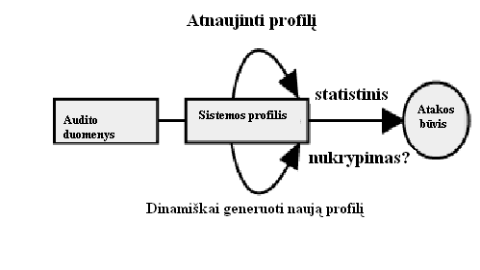
Anomalijos aptikimo sistema
Fiksuojami norminiai darbo profiliai, atspindintys tiek sistemos darbą, tiek vart. elgesį.
Vartotojų profiliai nusako tipines užklausas, tipinius vartotojo veiksmus sistemoje, jų prisijungimą, sesijos trukmę.
Sistemos profiliai apibrėžia mažiausius ir didžiausius apkrovimus, jos tipinę darbo charakteristiką (CPU
apkrautumą, mainų intensyvumą,
diskinės erdvės išnaudojimą).
Kompiuterių tinklų ir interneto sauga | Įsilaužimus aptinkančios sistemos
Notes:
Bazinis lygis nusakomos sistemos bei vartotojo profiliais. Tinklo matuojamų charakteristikų nukrypimas gali būti vertinamas statistiniais metodais arba lyginamas su prognozuojamomis reikšmėmis.
Kai yra nukrypimai nuo bazinio lygio reikia aliarmuoti. Nauda –galima nustatyti anomalijas net nesuprantant kas sukėlė jas, o tai leidžia aptikti naujas nežinomas atakas.
Literatūra:
1. Vadovėlis. Tema: Anomalijos susekimas.
2. John Mc Hugh, Intrusion and Intrusion Detection, International Journal of Information Security (Springer),
1(1) PP24-35, Aug. 2001
Aurobindo Sundaram, An Introduction to Intrusion Detection, ACM Crossroads (Electronic Magazine), 1996

Slide 32
Statistiniai anomalijos nustatymo metodai
Anomalijos detektoriai nuolat seka elgsenos nukrypimus nuo normalaus profilio.
Matuojamos įvairių parametrų reikšmės.
Jos lyginamos su bazinėmis reikšmėmis, su leistinais nukrypimais.
Kai nukrypimai viršija leistinus tai traktuojama kaip anomalija.
Kompiuterių tinklų ir interneto sauga | Įsilaužimus aptinkančios sistemos
Notes:
Šio metodo idėja yra ta, kad reikia matuoti “bazinį” lygį tokių charakteristikų, kaip CPU panaudojimas, disko aktyvumas, vartotojų prisijungimai, failų aktyvumai ir kita. Normalų sistemos būvį aprašo šių charakteristikų visuma. Nusakomi leistini nukrypimai, dydžių tarpusavio koreliacija.
Vadovėlis. Tema: Anomalijos nustatymo metodai.
M. Bishop. Introduction to Computer Security, ISBN 0-321-24744-2, 2004, p.p 458-461.
3.John Mc Hugh, “Intrusion and Intrusion Detection” International Journal of Information Security (Springer),
1(1) PP24-35, Aug. 2001

Slide 33
Anomalijos aptikimo privalumai-trūkumai
Privalumas- metodai leidžia aptikti naujas, nežinomas atakas ir panaudoti surinktą informaciją nusakant naujos atakos požymius .
Trūkumas :
  – reikalauja pakankamai didelės aibės duomenų normalios elgsenos nustatymui.
  Duoda aukštą klaidingų aliarmų kiekį.
  Atviru klausimu lieka tai, kokios matuojamos charakteristikos nusako apie tai, kad vyksta įsilaužimas.
Kompiuterių tinklų ir interneto sauga | Įsilaužimus aptinkančios sistemos
Notes:
Yra daug eksperimentinių/mokslinių darbų, susijusių su mašininiu mokymu, neuroniniais tinklais, statistiniais tyrimais, nukrypimų matavimais.
Trūkumai – priklausomybė nuo pradinių duomenų aibės dydžio, tinka naudojimui tik po apmokymo, pažeidėjai gali “prisipratinti”.
Aptikus naujas atakas, atakos požymius galima panaudoti sudarant atakos aprašymą.
Literatūra:
Vadovėlis. Tema: Anomalijos nustatymo metodai.
M. Bishop. Introduction to Computer Security, ISBN 0-321-24744-2, 2004, p.p 458-461.

Slide 34
Anomalijos nustatymas naudojant neuroninius tinklus
Idėja grindžiama siekiu išmokyti neuroninius tinklus nuspėti vartotojo sekantį veiksmą ar komandą pagal n ankstesnių veiksmų ar komandų.
Tinklas treniruojamas.
Po apmokymo režimo, tinklas stengiasi rasti ryšį tarp realių komandų ir turimo vartotojo profilio.
Matuojamas nukrypimas nuo priimto profilio.
Trūkumas:
Jie nėra tikslūs ir sunku parinkti charakteristikas, informuojančias apie vykstantį įsilaužimą
Kompiuterių tinklų ir interneto sauga | Įsilaužimus aptinkančios sistemos
Notes:
Tinklas treniruojamas naudojant aibę reprezentatyvių vartotojo komandų.
Metodas gerai susidoroja su triukšmais, nepriklauso nuo priimtų statistinių prielaidų apie duomenų prigimtį, lengvai modifikuojamas naujiems vartotojams.
Trūkumai – priklausomybė nuo pradinių duomenų aibės dydžio, tinka naudojimui tik po apmokymo, pažeidėjai gali “prisipratinti”.
Literatūra:
1. Anup K. Ghosh, Aaron Schwartzbard A study in using neural networks for anomaly and misuse detection Proceedings of the 8th conference on USENIX Security Symposium - Volume 8,Pages: 12 – 12 Year of Publication: 1999
2. Animesh Patcha, Jung-Min Park , Network anomaly detection with incomplete audit data , Computer Networks: The International Journal of Computer and Telecommunications ,Volume 51 , Issue 13 (September 2007), Pages: 3935-3955

Slide 35
IDS pagal saugomą sistemą
  Kita galima IDS klasifikacija – skirstymas pagal tai, ką jos saugo:
  HIDS –(host based IDS) - jos skirtos atskiro kompiuterio apsaugai.
  NIDS -(network based IDS) - orientuotos į tinklo apsaugą.
  Bei hibridinės IDS sistemos.
Kompiuterių tinklų ir interneto sauga | Įsilaužimus aptinkančios sistemos
Notes:
Yra visa šeima IDS įrankių, kurie naudojasi informacija, liečiančia atskirą hostą – tai IDS, orientuotos į hostą
ir tokios IDS, kurios tiria informaciją, susijusią su visu tinklu ar jo segmentu – tai tinklinės IDS .
Literatūra:
Vadovėlis. Tema: IDS pagal saugomą sistemą.
S. Northcutt, J. Novak, Network Intrusion Detection, New Riders, ISBN 0-73571-265-4, 2003,p.p. 286-318

Slide 36
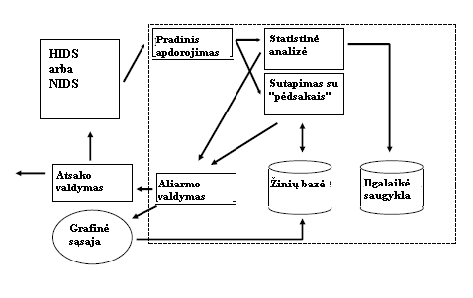
NIDS-HIDS: procesai
Aptikdamos ataką, jos renka duomenis atskirame tinklo kompiuteryje arba gaudo tinklo srauto paketus. Surinkti duomenys analizuojami taikant aptartus metodus. Atlikus analizę ir radus atakos požymių, skelbiamas aliarmas.
Kompiuterių tinklų ir interneto sauga | Įsilaužimus aptinkančios sistemos
Notes:
NIDS duomenys surenkami tinkle, iš kelių vietų. HIDS duomenys renkami atskirame kompiuteryje. Esant dideliam duomenų kiekiui jie yra papildomai apdorojami (gali būti skaičiuojamos charakteristikos, nagrinėjamas duomenų tarpusavio ryšys.
Analizei gali būti taikomi tiek statistiniai metodai, tiek ir kiti metodai.
Galima pasyvi arba aktyvi reakcija į atakas.
Literatūra:
1. M. Bishop. Introduction to Computer Security, ISBN 0-321-24744-2, 2004,p.p. 465-475

Slide 37
Tinklinės IDS (NIDS)
NIDS skirtos tinklo priežiūrai ir atakų aptikimui.
Duomenų šaltiniai:
  Tinklo įrenginiai (maršrutizatoriai, komutatoriai, užkardos, proxy serveriai)
  Paketų gaudytojai ( Sniffers) (davikliai –sensoriai tinkle)
  Šis būdas reikalauja išdėstyti NIDS tokiuose tinklo taškuose, kuriuose visas tinklo srautas gali būti perimamas.
  Ieškodama sutapimo su atakų pavyzdžiais, NIDS gali išardyti paketus, peržiūrėti jų antraštes.
  NIDS susiduria su sunkumais, kai srautas yra apsaugomas IPSec, SSL, SSH protokolais
Kompiuterių tinklų ir interneto sauga | Įsilaužimus aptinkančios sistemos
Notes:
IDS, orientuotos į tinklo apsaugą, NIDS renka duomenis apie tinklo naudojimą.
NIDS analizuoja visus tinklinius paketus, kurie pasiekia tinklinę sąsają operuodamos promiscuous būvyje.
Jos prižiūri visą tinklo srautą, ne tik einantį į specifinį hostą, nes turi apsaugoti visą tinklo segmentą.
Jos gali būti instaliuotos kritiniuose tinklo taškuose.
Literatūra:
Vadovėlis. Tema: NIDS
John Mc Hugh, Intrusion and Intrusion Detection, International Journal of Information Security (Springer),
1(1) PP24-26, Aug. 2001
Tipinės orientuotos į tinklo apsaugą NIDS yra: Cisco Secure IDS (anksčiau NetRanger), Hogwash, Dragon, E-Trust IDS

Slide 38
NIDS sprendžiami uždaviniai:
NIDS stebi tinklo srautus, nagrinėja jo charakteristikas ir praneša apie įtartinus įvykius tinkle.
Atakos atpažįstamos tinklo sraute ieškant žinomų atakų pavyzdžių arba naudojant statistinius ar algoritminius anomalijos aptikimo metodus.
Beveik realiame laike vykdoma:
  Tinklo srauto analizė ieškant žinomų atakų pėdsakų .
  Anomalijos aptikimas ir aliarmų generavimas.
Kompiuterių tinklų ir interneto sauga | Įsilaužimus aptinkančios sistemos
Notes:
Aptikus atakos požymius aliarmai siunčiami aptarnaujančiam personalui. Kartu yra kaupiami duomenų raportai. Gali būti imamasi kitų numatytų veiksmų.
Gali būti ieškoma tinklo sraute ir virusų požymių, “phishing” tipo elementų.
Literatūra:
Vadovėlis. Tema: NIDS
John Mc Hugh, Intrusion and Intrusion Detection, International Journal of Information Security (Springer),
1(1) PP24-26, Aug. 2001

Slide 39
NIDS susiduria su sunkumais
  Kai srautas yra apsaugomas IPSec, SSL, SSH protokolais.
  Kartu joms reikia apdoroti didelį paketų skaičių, jos sunkiai valdo tinklus su perjungikliais (switches) (nemato viso srauto), negali analizuoti šifruotų duomenų.
  Dauguma NIDS negali nustatyti, ar ataka buvo sėkminga, tik praneša apie tai, kad ataka prasidėjo (administratoriams tenka tikrinti patiems).
  Kai kurios NIDS nepajėgia tinkamai analizuoti fragmentuotų paketų.
Kompiuterių tinklų ir interneto sauga | Įsilaužimus aptinkančios sistemos
Notes:
IDS, orientuotos į tinklo apsaugą, NIDS renka duomenis apie tinklo naudojimą.
NIDS analizuoja visus tinklinius paketus, kurie pasiekia tinklinę sąsają operuodamos promiscuous būvyje.
Jos prižiūri visą tinklo srautą, ne tik einantį į specifinį hostą, nes turi apsaugoti visą tinklo segmentą.
Jos gali būti instaliuotos kritiniuose tinklo taškuose.
Literatūra:
Vadovėlis. Tema: NIDS
John Mc Hugh, Intrusion and Intrusion Detection, International Journal of Information Security (Springer),
1(1) PP24-26, Aug. 2001
Tipinės orientuotos į tinklo apsaugą NIDS yra: Cisco Secure IDS (anksčiau NetRanger), Hogwash, Dragon, E-Trust IDS

Slide 40
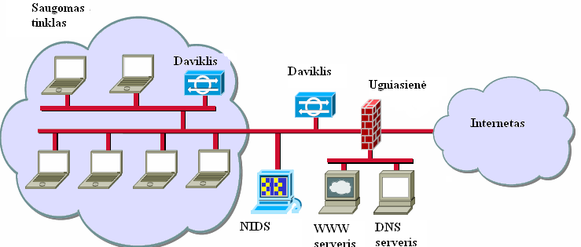
Tinklinės IDS (NIDS)
Įdiegus NIDS daugelyje tinklo vietų, galima tiksliau atpažinti anomalijas. NIDS reikia nedaug tinklo išteklių. Įsilaužėliai jas sunkiai randa, o jos gali aptikti prievadų skenavimą, tikrinti, ar nekenksmingi paketai, patenkantys į žinomus prievadus (pvz., 80 prievadą), taip pat identifikuoti įvairias adresų pakeitimo (spoofing) atakas. NIDS nesusijusios su operacinėmis sistemomis.
Kompiuterių tinklų ir interneto sauga | Įsilaužimus aptinkančios sistemos
Notes:
Kadangi NIDS turi stebėti įvykius visame tinkle, tai svarbiu momentu yra jo daviklių išdėstymas. NIDS turi operuoti visais tinklo srautais ir tirti ne tik iš išorės kylančias atakas, bet ir tas, kurių šaltinis yra tinklo viduje.
Literatūra:
1.vadovėlis. Tema: NIDS
2. Rebecca Bace, Peter Mell. NIST Special Publication on Intrusion Detection Systems. National Institute of Standards and Technology, 2002,. P.p 35-37

Slide 41
NIDS privalumai-trūkumai
Privalumai:
  Jos gali prižiūrėti didelį tinklą.
  Jos neįneša apkrovos tinklui.
  Atakuotojai gali net neįtarti apie jas.
Trūkumai:
  sunkumai apdorojant visus paketus dideliame ir apkrautame tinkle.
  NIDS sunkiau sekasi valdyti tinklus su perjungėjais (switches) .
  NIDS negali analizuoti šifruotų duomenų.
  Negali pasakyti, ar ataka buvo sėkminga, tik praneša apie ją.
  Problemos analizuojant fragmentuotus paketus.
Kompiuterių tinklų ir interneto sauga | Įsilaužimus aptinkančios sistemos
Notes:
NIDS prižiūri tinklą nustatydama prievadų skenavimą, tikrina, ar nėra kenksmigi paketai, einantys į žinomus prievadus, pavyzd-žiui http 80 prievadą
NIDS gali identifikuoti įvairias adresų pakeitimo (spoofing) atakas.
Literatūra:
Vadovėlis. Tema: NIDS
John Mc Hugh, Intrusion and Intrusion Detection, International Journal of Information Security (Springer),
1(1) PP24-26, Aug. 2001

Slide 42
Kompiuterio IDS (HIDS)
Jos operuoja informacija surinkta iš atskiro kompiuterio.
Tai :
  įvairaus tipo įvykių registravimo (log) įrašai,
  kompiuterio registrų, failų sistemos būklė,
  operacinės sistemos elgsena.
Kompiuterių tinklų ir interneto sauga | Įsilaužimus aptinkančios sistemos
Notes:
Jų duomenų šaltiniais tarnauja :
Audito log įrašai (sisteminiai kvietiniai, branduolio pranešimai)
Sisteminiai log įrašai (syslog, registruojantis įvairius įvykius)
Aplikacijų log įrašai (HTTP, SMTP, DNS)
Literatūra:
1. Vadovėlis. Tema: HIDS
2. S. Northcutt, J. Novak, Network Intrusion Detection, New Riders, ISBN 0-73571-265-4, 2003,p. 291-318

Slide 43
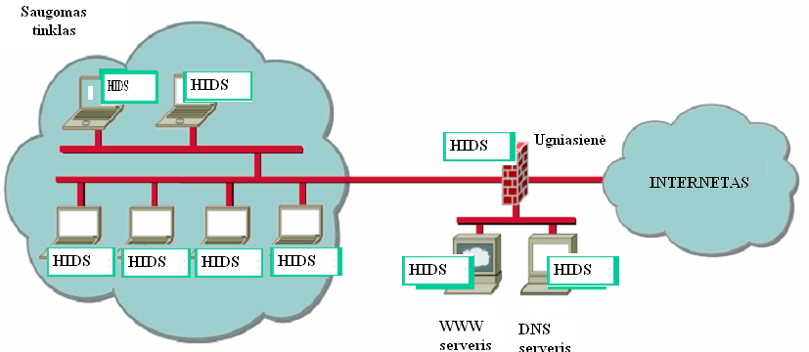
HIDS išdėstymas
Rekomenduojama HIDS instaliuoti kritiniuose organizacijos serveriuose, įtraukti jo funkcijas į ugniasienę.
Jei organizacijos sauga yra svarbi ir prisilaikant giluminės saugos rekomendacijų rekomenduotina HIDS instaliuoti ir vartotojiškuose kompiuteriuose.
Kompiuterių tinklų ir interneto sauga | Įsilaužimus aptinkančios sistemos
Notes:
Rekomenduojama HIDS instaliuoti kritiniuose organizacijos serveriuose, įtraukti jo funkcijas į užkardąę.
Jei organizacijos sauga yra svarbi ir prisilaikant giluminės saugos rekomendacijų rekomenduotina HIDS instaliuoti ir vartotojiškuose kompiuteriuose.
Literatūra:
Vadovėlis. Tema: HIDS
2. Rebecca Bace, Peter Mell. NIST Special Publication on Intrusion Detection Systems. National Institute of Standards and Technology, 2002,. P.p 35-38

Slide 44
HIDS tipai
Stebinčios ateinančius susijungimų bandymus.
Prižiūrinčios login aktyvumą.
Prižiūrinčios super-userio (root) veiksmus.
Tiriančios failų sistemos vientisumą.
Prižiūrinčios sistemos registrų būvį.
Tiriančios branduolio būvį.
Kompiuterių tinklų ir interneto sauga | Įsilaužimus aptinkančios sistemos
Notes:
Tai: 1. RealSecure Agent, PortSentry. 2. HostSentry 3. LogCheck. 4. Tripwire, AIDE. 5. (tik Windows platformoje).
6. Šios sistemos ypač paplitę Linux sistemose (LIDS, OpenWall).
Literatūra:
1. Vadovėlis. Tema HIDS

Slide 45
HIDS privalumai-trūkumai
Privalumai:
  Stebi įvykius, kurie yra lokalūs kompiuterio atžvilgiu.
  Gali operuoti su šifruotu srautu.
  Yra nepriklausomos nuo tinklo topologijos.
  Pateikia išsamią informaciją.
  Nereikalinga papildoma techninė įranga.
Trūkumai
  Tenka atskirai konfigūruoti kiekvieną HIDS·
  HIDS negali aptikti pažeidimų, kurie liečia visą tinklą.
  Gali būti išvedamos iš rikiuotės DoS atakų metu.
  Naudoja sistemos resursus informacijos saugojimui.
  Sumažina kompiuterio darbo efektyvumą.
Kompiuterių tinklų ir interneto sauga | Įsilaužimus aptinkančios sistemos
Notes:
HIDS gali pastebėti į kompiuterį orientuotos atakos sėkmę ar nesėkmę, kurios negali fiksuoti NIDS.
Gali stebėti tokius aktyvumus, kaip vartotojo prisijungimas, priėjimas prie failo, failų sistemos vientisumas.
Pateikia išsamią informaciją, surinktą log įrašuose, branduolio įrašai pateikia informaciją ir apie vartotoją – kas jis yra.
HIDS negali aptikti tinklo skenavimų ar kitų pažeidimų, kurie liečia visą tinklą.
Literatūra:
Vadovėlis. Tema: HIDS privalumai – trūkumai.
M. Bishop. Introduction to Computer Security, ISBN 0-321-24744-2, 2004,p. 579-621

Slide 46
Hibridinės IDS
Tai tokios IDS, kurios turi savo agentus kiekviename saugomo tinklo kompiuteryje.
Naudojamas terminas - Network Node IDS (NNIDS).
Pagrindinė šių sistemų panaudojimo priežastis – poreikis dirbti su šifruotais į atskirą kompiuterį nukreiptais srautais.
Kompiuterių tinklų ir interneto sauga | Įsilaužimus aptinkančios sistemos
Notes:
tipinė NIDS naudoja tinklinius agentus, prižiūrinčius atskirus LAN segmentus.
Faktiškai NNIDS operuoja kaip hibridinė IDS, kai atskiras agentas prižiūri tinklo srautą, surištą su jo prižiūrimu hostu.
Literatūra:
Vadovėlis. Tema: Hibridinės IDS.
John Mc Hugh, “Intrusion and Intrusion Detection” International Journal of Information Security (Springer), 1(1) P.P.7-9

Slide 47
IDS aktyvumas
Pasyvios IDS
  Pasyvios IDS paprastai aptinka ir aliarmuoja (pvz., ar blokuoti ataką, priklauso tik nuo administratoriaus ar vartotojo).
Aktyvios IDS
  Šios IDS ne tik aptiks ataką ir praneš administratoriui, bet ir imsis tam tikrų, iš anksto numatytų veiksmų atsakant į ataką (pvz., paprastai blokuojamas, nutraukiamas tinklinis srautas, ateinantis iš atakos šaltinio, IP adreso ar vartotojo).
Kompiuterių tinklų ir interneto sauga | Įsilaužimus aptinkančios sistemos
Notes:
Kai aptinkamas netinkamas srautas aliarmo pranešimai yra generuojami ir siunčiami sistemos administratoriui ar vartotojui. Jau jų valia priimti tam tikrus sprendimus ir veiksmus blokuojant ataką.
Aktyvios:
Paprastai yra blokuojamas tinklinis srautas iš šaltinio IP adreso ar vartotojo.
Literatūra:
1.Vadovėlis. Tema: IDS aktyvumas
2. Rebecca Bace, Peter Mell. NIST Special Publication on Intrusion Detection Systems. National Institute of Standards and Technology, 2002,. P.p 20-22

Slide 48
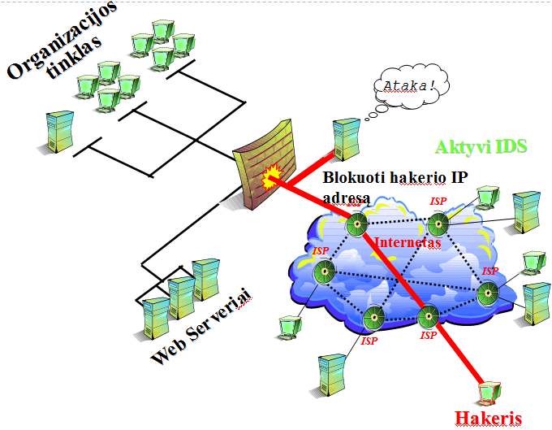
Aktyvi IDS
Kompiuterių tinklų ir interneto sauga | Įsilaužimus aptinkančios sistemos
Notes:
Aktyvi IDS ne tik kad aptinka ataką, bet ji gali imtis priemonių jos nutraukimui – pavyzdžiui į užkardos taisykles įvesti taisyklę, blokuojančią paketų priėmimą iš atakuotojo IP.

Slide 49
Klaidingi aliarmai
IDS gali išduoti tiek teisingus tiek klaidingus aliarmus.
Tenka atskirti klaidingus pavojaus signalus nuo tikrų įsilaužimų,
Tai yra standartinė klaidingų pavojaus signalų problema.
Pastebėta, kad IDS sistemos, kurios paremtos atakų pėdsakų aptikimu, sukelia mažiau klaidingų aliarmų.
Kompiuterių tinklų ir interneto sauga | Įsilaužimus aptinkančios sistemos
Notes:
visą gaunamą informaciją turi operatyviai patikrinti. Tam reikia daug žmogiškųjų resursų, gali kainuoti nemažus pinigus, ir, esant dideliai darbo apimčiai tampa sudėtinga išvengti žmogaus klaidų.
Problema ypač aktuali aktyviai, automatiškai į atakas reaguojančiose sistemose.
Literatūra:
Vadovėlis. Tema: Klaidingi aliarmai.
S. Northcutt, J. Novak, Network Intrusion Detection, New Riders, ISBN 0-73571-265-4, 2003,p.p. 401-408

Slide 50
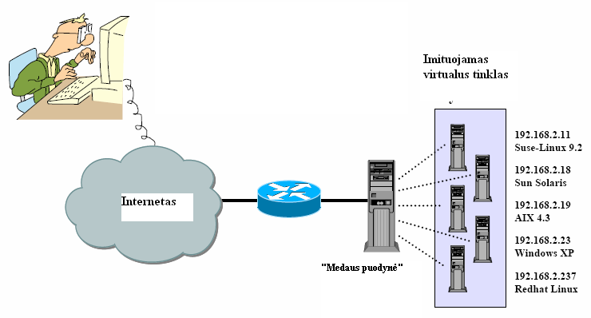
Spąstai hakeriams
Karas - tai apgavystė ir norint jį laimėti, būtina apgauti savo priešininką.
ar įmanoma apgauti hakerius?
pastaruoju metu vis labiau populiarėjančių spąstų hakeriams - taip vadinamų "medaus puodynių“. „Medaus puodynė“ – tai informacinės sistemos ištekliai, kuriais pritraukiami įsilaužėliai ir specialiomis priemonėmis nustatoma nelegali ir neautorizuota jų veikla.
Kompiuterių tinklų ir interneto sauga | Įsilaužimus aptinkančios sistemos
Notes:
Lengviausiai suvokiamas ir labai paprastai realizuojamas "medaus puodynės" pavyzdys - prie tinklo prijungtas kompiuteris, kuris neatlieka jokių naudingų funkcijų, bet yra specialiai skirtas hakerių veiksmams stebėti.
Bet koks bandymas prisijungti prie tokio kompiuterio iš esmės yra bandymas įsilaužti.
Be to, kad hakeriui nekiltų įtarimų, jame taip pat gali būti instaliuota įvairi programinė įranga, patalpintas interneto puslapis, duomenų bazė arba bet kurios kitos informacinės paslaugos.
Viską, kas vyksta tokiame kompiuteryje, labai paprasta stebėti ir fiksuoti, sekant kiekvieną hakerio žingsnį.
Literatūra:
Vadovėlis. Tema: Spąstai atakuotojams – “medaus puodynės”.
Rebecca Bace, Peter Mell. NIST Special Publication on Intrusion Detection Systems. National Institute of Standards and Technology, 2002,. P.p 23,27

Slide 51
IDS ir IPS
IPS (Intrusion prevention system) - skirta tiek atakos aptikimui, tiek jos sustabdymui.
Dauguma IDS aliarmuoja apie ataką, o IPS ją blokuoja (pvz., pvz., nusiunčiant tiek siuntėjui, tiek gavėjui paketų su TCP RESET vėliavėle arba pakeičiant prieigos (access) taisykles užkardoje ar maršruto parinktuve),
Dauguma IPS turi keletą šimtų „parašų“ (signature), kuriais remiasi, o IDS turi tūkstančius atakų parašų.
Kompiuterių tinklų ir interneto sauga | Įsilaužimus aptinkančios sistemos
Notes:
IPS neturi savy tokio sudėtingo algoritmo. Kai IPS mato tam tikros atakos bandymą, ji tiesiog blokuoja ataką, nesvarbu, ar sistema gali būti pažeidžiama tos atakos, ar ji yra svarbi ar ne, ar ta sistema egzistuoja. IPS gali saugiai blokuoti tam tikrų atakų bandymus. Tačiau IPS neturi blokuoti legalaus srauto.
IPS gali naudoti ir charakteristikų reikšmių matavimus (tada jos vadinamos apsaugos prieš DoS ir DDoS įrankiais arba Rate based IPS).
Literatūra:
1. M. Bishop. Introduction to Computer Security, ISBN 0-321-24744-2, 2004,p 476

Slide 52
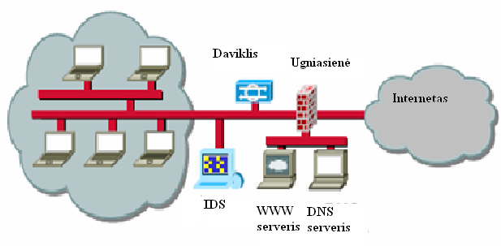
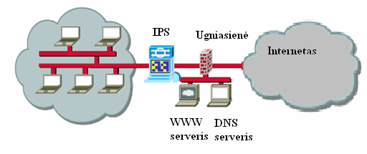
IDS ir IPS skirtumas
Skiriasi tame, kad IDS gali rinkti duomenis įvairiose tinklo vietose ir remtis visais šiais duomenimis
IPS prižiūri tam tikrą segmentą tinklo, ji aptinka jame atakuotoją blokuoja. IDS praneša apie ataką, o IPS ją blokuoja. Dauguma IPS turi keletą šimtų parašų (signature), kuriais remiasi, o IDS turi tūkstančius atakų parašų.
Kompiuterių tinklų ir interneto sauga | Įsilaužimus aptinkančios sistemos
Notes:
Skiriasi tame, kad IDS gali rinkti duomenis įvairiose tinklo vietose ir remtis visais šiais duomenimis
IPS prižiūri tam tikrą segmentą tinklo, ji aptinka jame atak ją blokuoja.
Literatūra:
1. M. Bishop. Introduction to Computer Security, ISBN 0-321-24744-2, 2004,p 7

Slide 53
Ką daryti, kai atakuoja?
Gera reakcija reikalauja visų pirma gerų gynybinių priemonių. Jos apima:
Atsako į incidentus komandos sudarymas (incident response team). Ši komanda turi apimti įvairius skyrius ir į ją reikia įtraukti:
  Aukštesnio rango vadovą
  Žmogiškuosius resursus.
  Techninį personalą.
  Narius iš išorės.
Atsako procedūra.
Įrašų registravimo procedūra.
Mokymas.
Kompiuterių tinklų ir interneto sauga | Įsilaužimus aptinkančios sistemos
Notes:
Literatūra:
1. M. Bishop. Introduction to Computer Security, ISBN 0-321-24744-2, 2004,p.45-49, 476-484

Slide 54
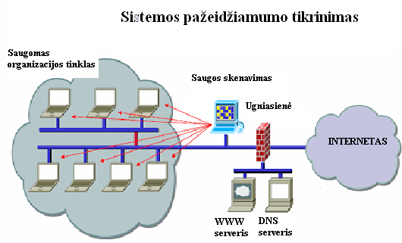
IDS ir kitos saugos priemonės
Reikia sukurti lengvai realizuojamą saugos politiką.
Reikia įdiegti užkardas tarp tinklo sričių su skirtingais saugos reikalavimais.
Naudoti tinklo pažeidžiamumų skenuotojus, tikrinti užkardų veiklą.
Naudoti hostų skenuotojus.
Reikia nepamiršti ir visų kitų galimų saugos priemonių, kurios padės įgyvendinti saugos funkcijas.
Kompiuterių tinklų ir interneto sauga | Įsilaužimus aptinkančios sistemos
Notes:
Saugos politika aiškiai nusako sistemos saugomas vertybes, taikomas priemones jų apsaugai, atsakomybę už įsilaužimus, elgseną atakos metu.
užkardos-(pav. tarp interneto-lokalaus tinklo, tarp vartotojų-serverių, tarp kompanijos-partnerių, etc).
Naudoti hostų skenuotojus įsitikinimui, kad jie turi naujausius atnaujinimus, įsitikinimui ar jie tikrai yra priklausantys šiam tinklui.
Tai ir antivirusinė įranga, ir saugūs nutolę prisijungimai bei kt.
Literatūra:
Vadovėlis. Tema: Kaip IDS susiriša su likusia saugos įranga.
Rebecca Bace, Peter Mell. NIST Special Publication on Intrusion Detection Systems. National Institute of Standards and Technology, 2002,. P.p 23-28

